Slide 1

컴퓨터 그래픽스 Mini Project
너도 될 수 있어, NBA 선수
12171870 허태민

Slide 2
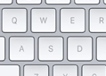
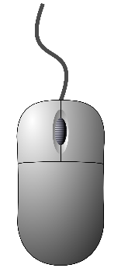
게임 설명
농구공을 던져 농구 골대에 넣는 농구 게임입니다.
W,A,S,D와 마우스를 이용해 조작합니다.
W,A,S,D로 캐릭터 이동, 마우스 이동으로 조준 점 이동, 왼쪽 클릭으로 슈팅

Slide 3
게임 진행 방식
정해진 시간동안 골대에 공을 넣어 점수를 획득합니다.
현재의 계획은 3가지의 난이도 모드 중 선택하여 시작합니다.
Easy, Normal, Drunken 모드가 있습니다.
Easy모드는 현재 지점에서 조준점까지의 경로를 포물선으로 그려줍니다.
Normal 모드는 포물선이 없이 진행합니다.
Drunken모드는 취했을 때처럼 화면을 휘청거리게 연출하여 진행합니다.
이후 1인칭과 3인칭 중 원하는 시점을 선택해서 진행하거나,
키보드 입력으로 게임 진행 중에 바꿀 수 있게 하려고 합니다.
게임의 방식은 농구대에 골을 넣는 단순한 방식입니다.
현재는 콤보 시스템을 넣어
10콤보 시 손에 불이 붙고, Easy모드에서는 포물선도 불로 그리는 것을 하고 싶습니다.
또 20콤보 시 장소를 NBA 결승전 경기장으로 옮기는 등의 연출하는 방식도 하고 싶습니다.

Slide 4
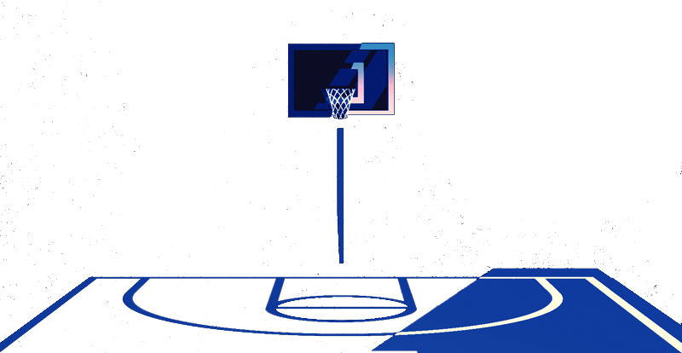

화면 구성 및 인터페이스 (1인칭)
TIME 9999999
SCORE 9999999

Slide 5
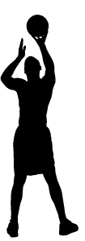
화면 구성 및 인터페이스 (3인칭)
TIME 9999999
SCORE 9999999

Slide 6
추가 요소
점수가 예를 들어 1000점 이상일때,
장애물을 추가하는 등의 난이도 조정을 하려고 합니다.
또 지루함을 줄이기 위해 공중에 랜덤으로 아이템을 추가하여,
던진 공이 그 아이템을 통과하여 그 공이 골대에 들어가면
골대의 링이 넓어지거나,
캐릭터 분신술 같은 특수 스킬을 사용할 수 있게 하려고 합니다.

Slide 7
중간 체크1 추가 목록
기능 | 조작법
시점 이동 (1인칭) | 마우스 커서 이동
시점 이동 (3인칭) | 캐릭터 자동 초점
캐릭터 이동 (1인칭) | W,S,A,D 버튼으로 앞,뒤,왼,오른쪽 이동
캐릭터 이동(3인칭) | 1인칭과 동일
공 던지기 | 마우스 좌 클릭
오브젝트 or 텍스처 | 출처
농구 골대 | https://www.turbosquid.com/ko/3d-models/basketball-court-3d-max/502569
농구공 | https://www.cgtrader.com/items/2280852/download-page
농구장 바닥 | https://www.cgtrader.com/items/3036840/download-page

Slide 8

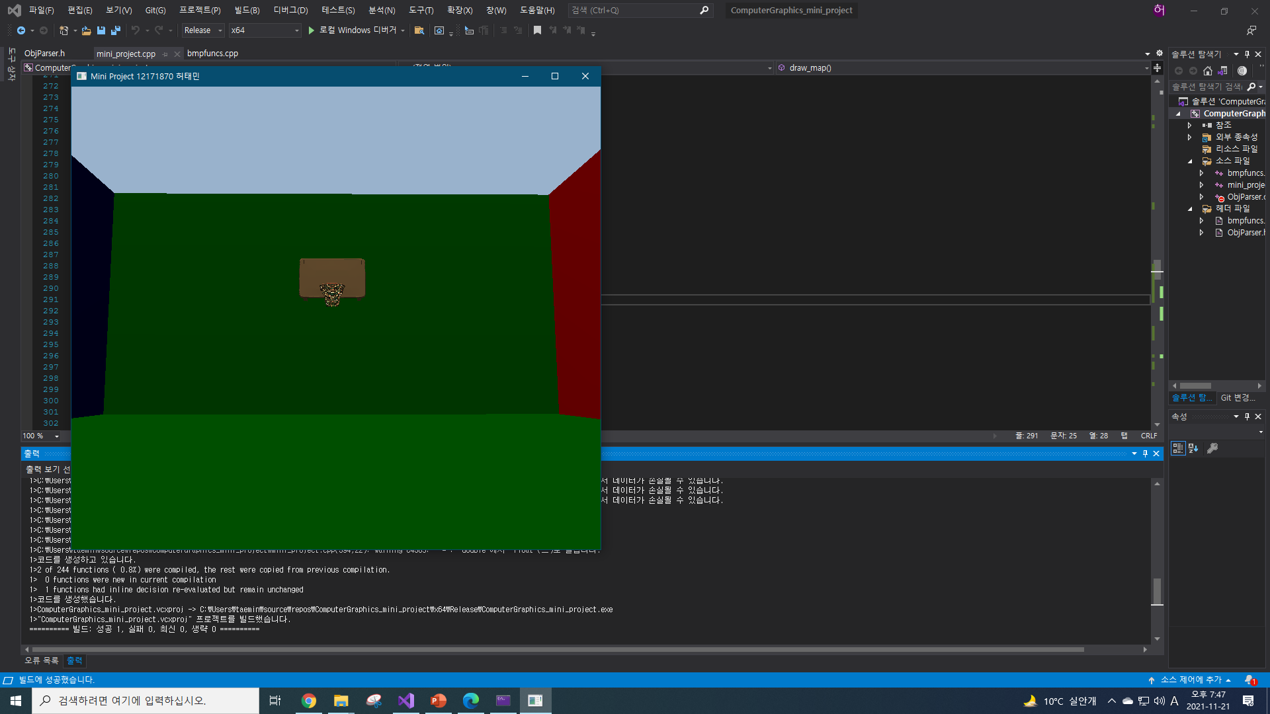
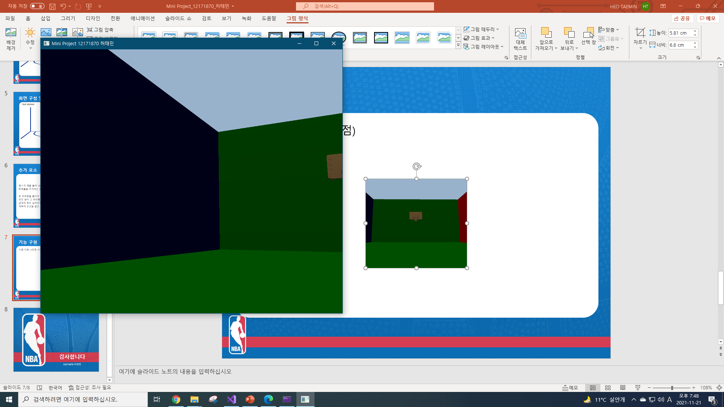
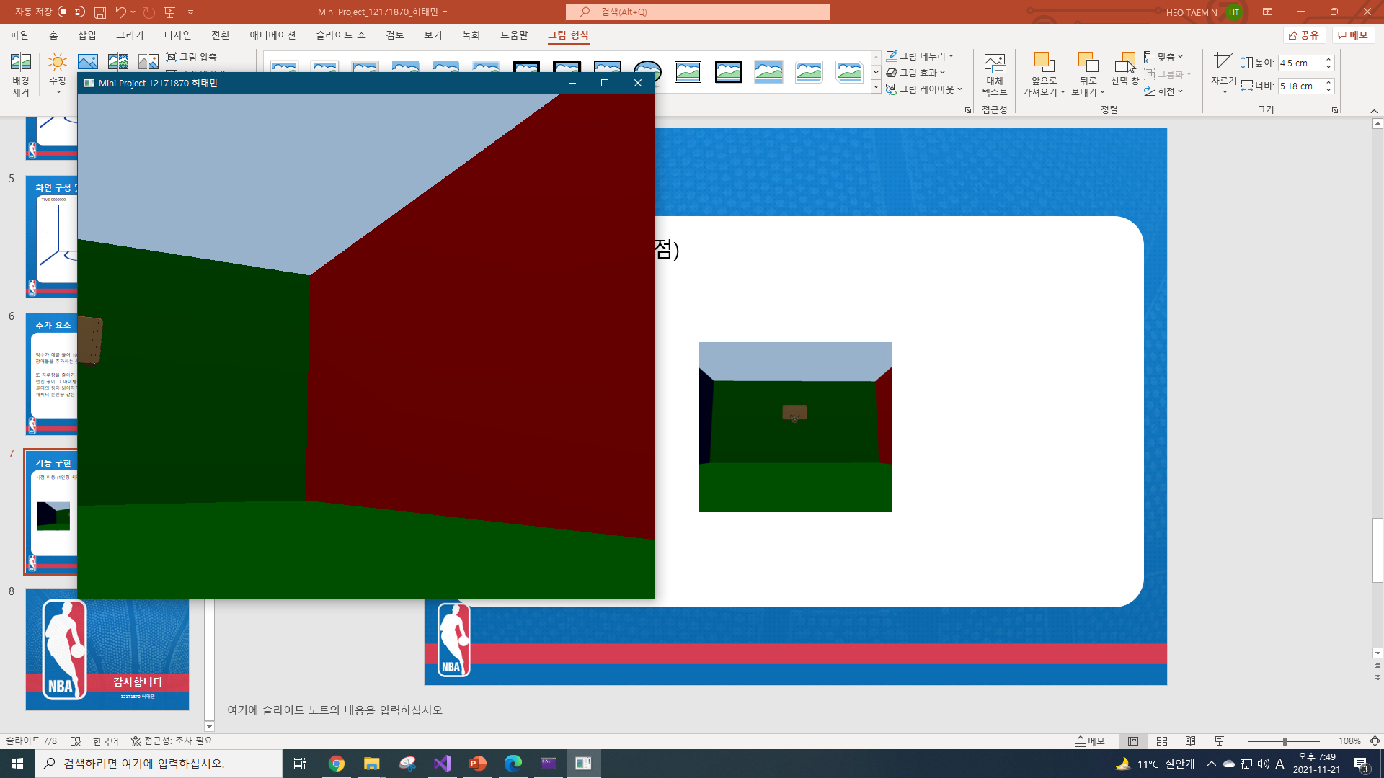
기능 구현
시점 이동 (1인칭 시점)
- 마우스 이동에 따른 시점 방향 변화 구현
왼쪽으로 마우스 이동
정면
오른쪽으로 마우스 이동

Slide 9
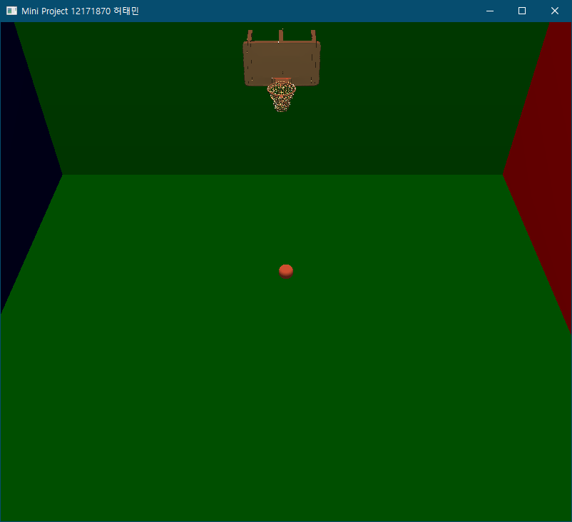
기능 구현
시점 이동 (3인칭 시점)
- 캐릭터를 중심으로 고정한 시점으로 바라봅니다.
캐릭터 (현재는 sphere로 대체)

Slide 10
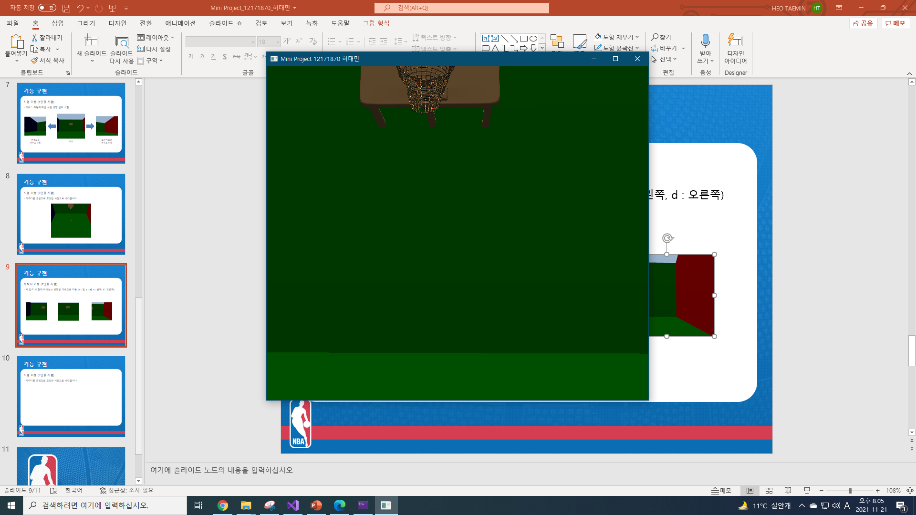
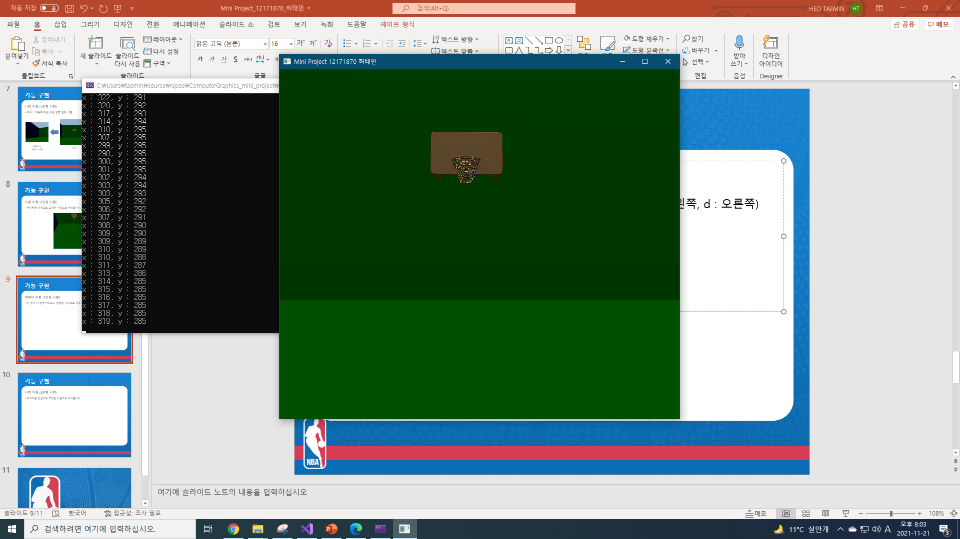
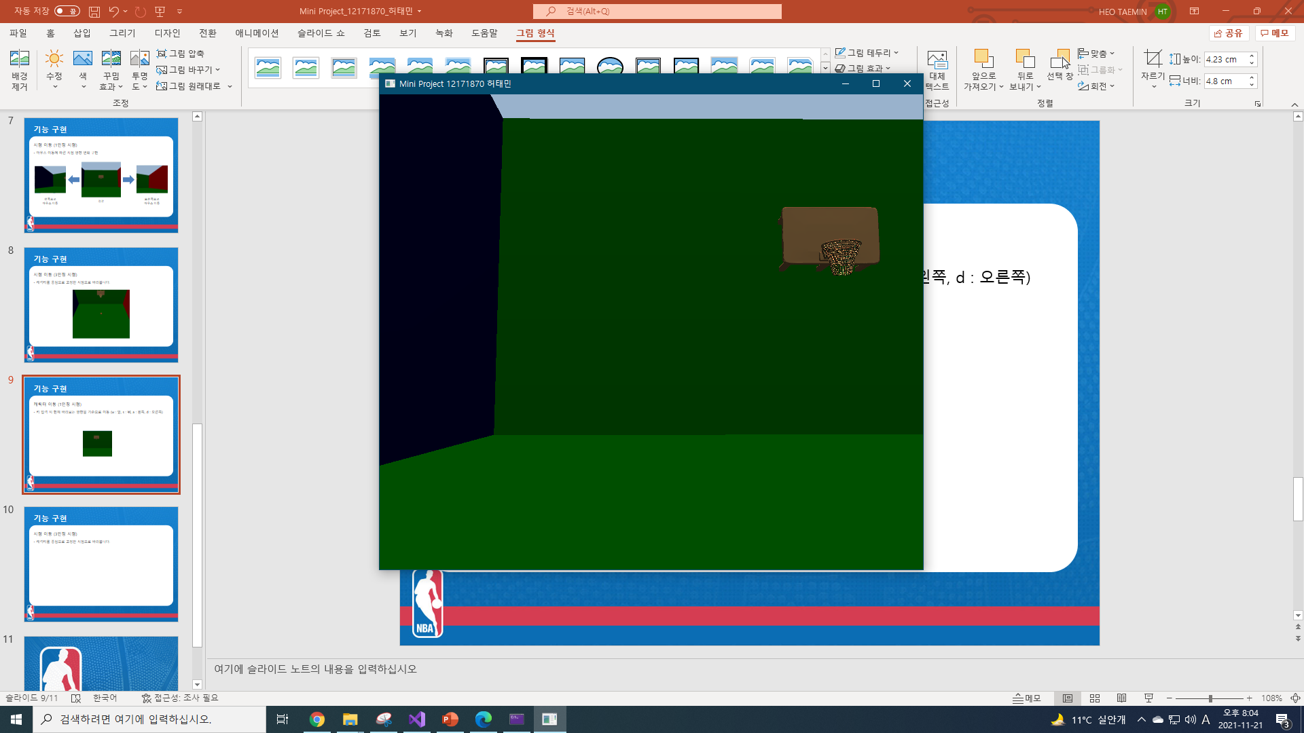
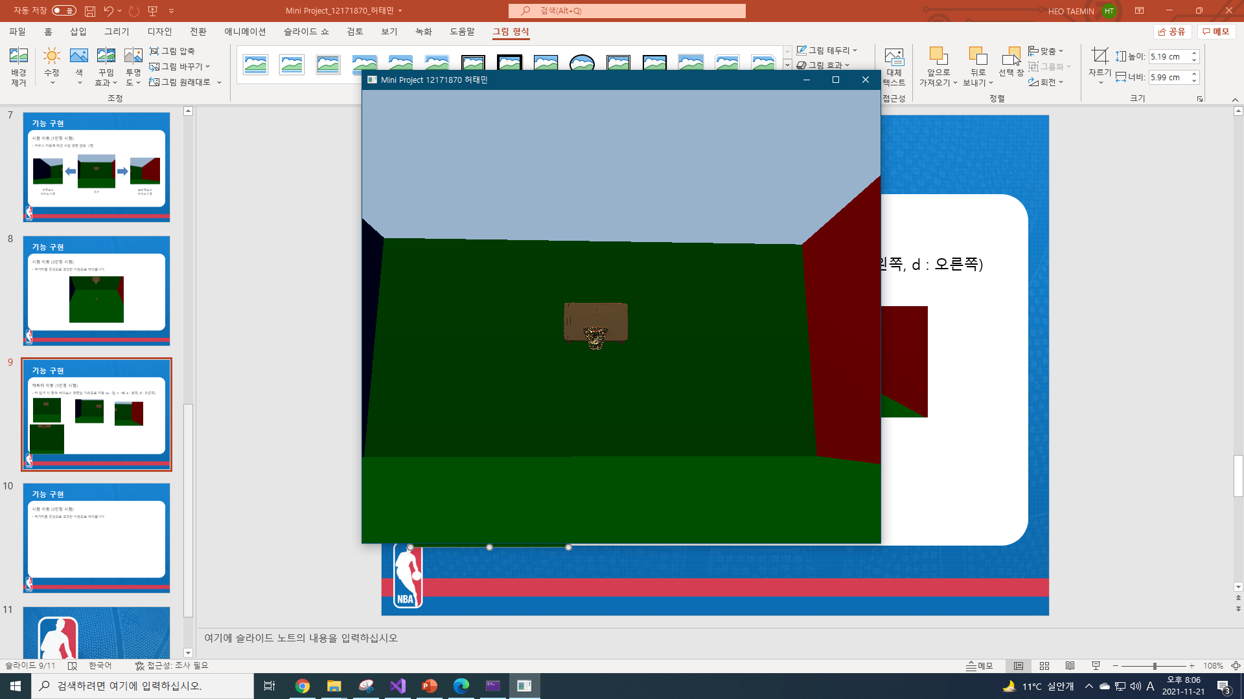
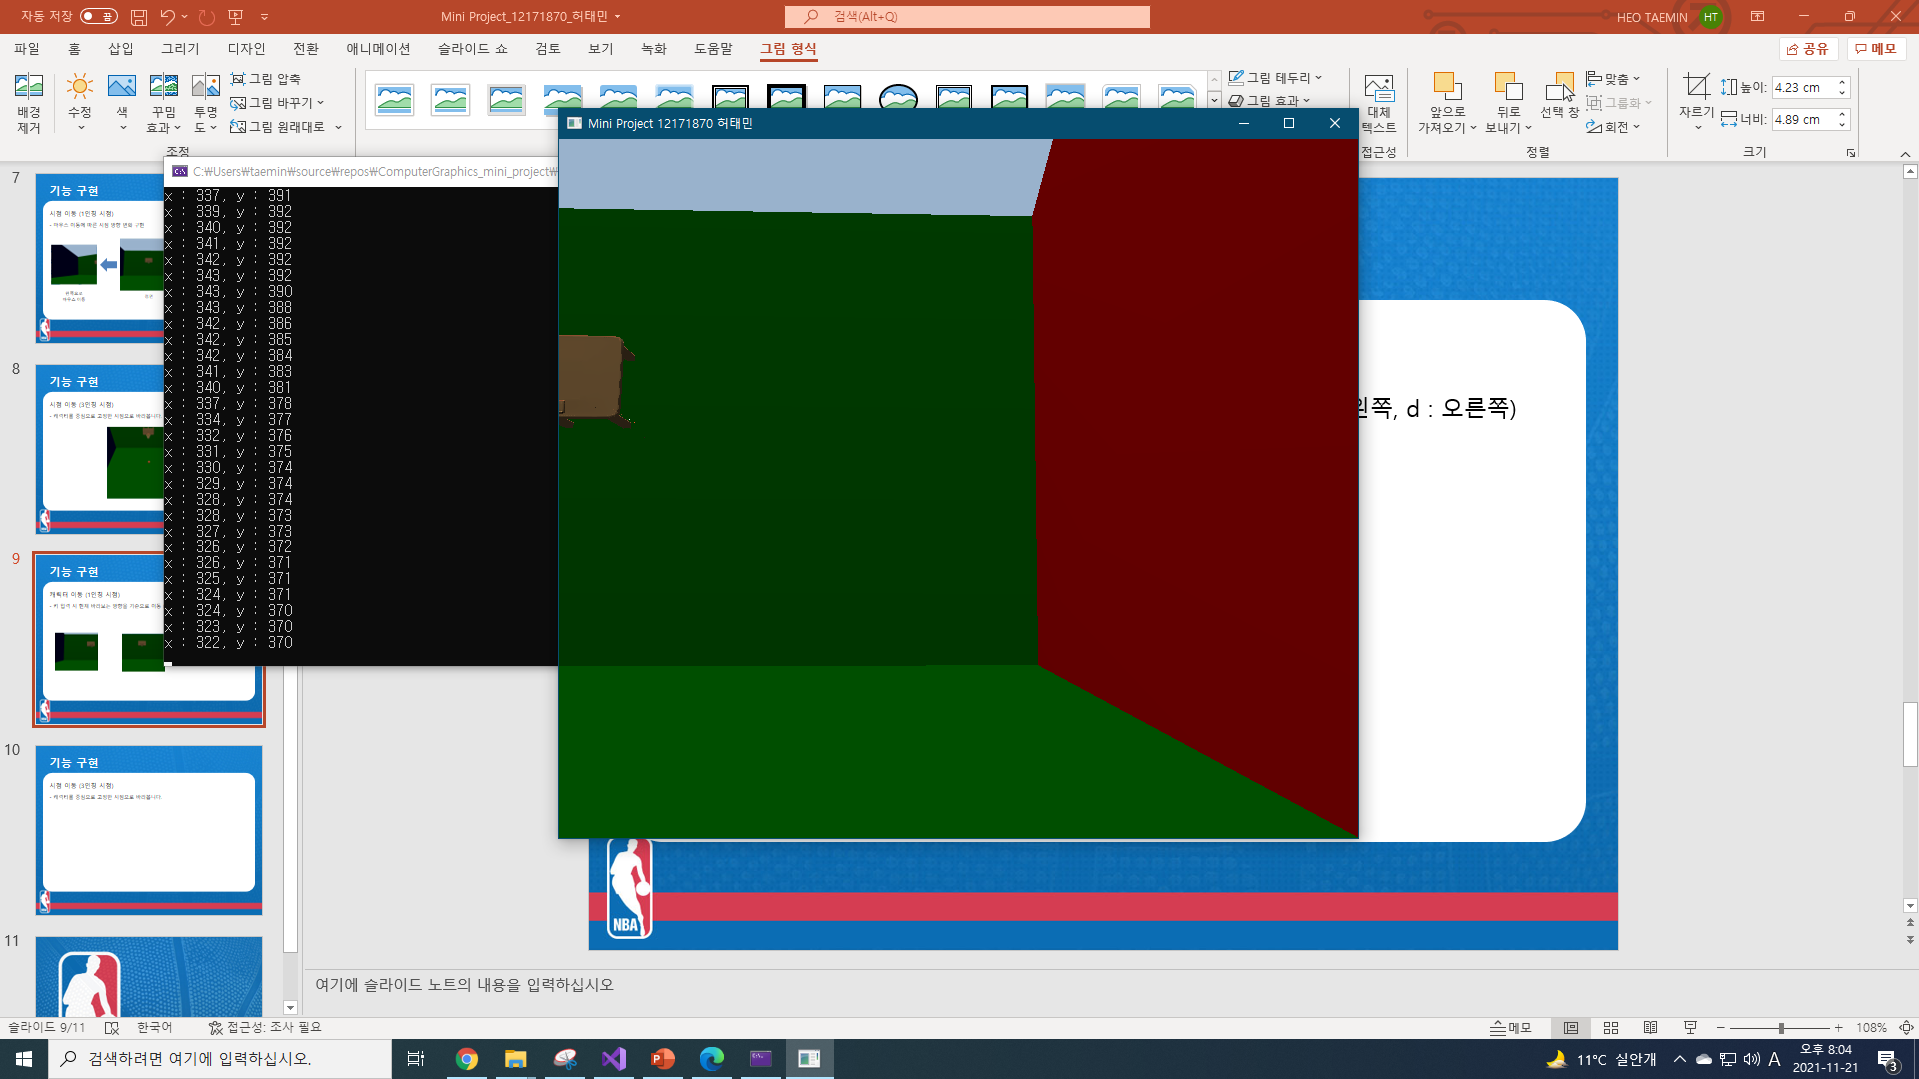
기능 구현
캐릭터 이동 (1인칭 시점)
- 키 입력 시 현재 바라보는 방향을 기준으로 이동 (w : 앞, s : 뒤, a : 왼쪽, d : 오른쪽)
W 입력
기준 화면
A 입력
S 입력
D 입력

Slide 11
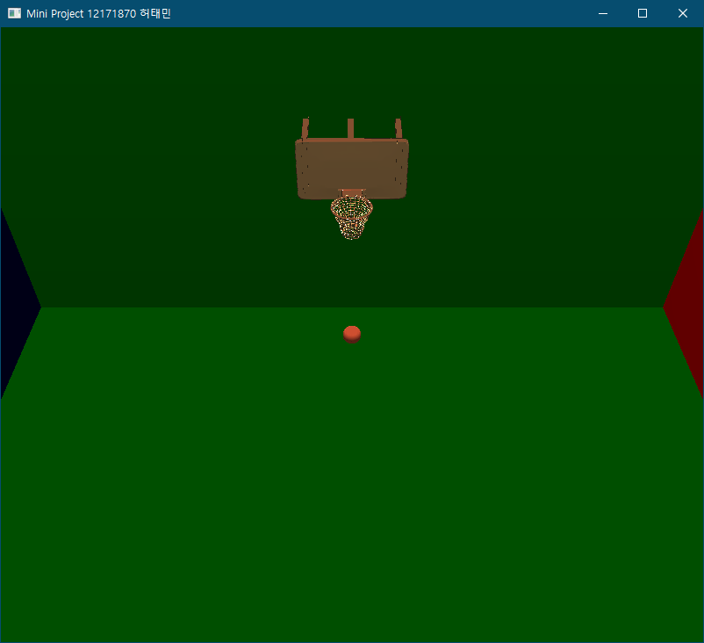
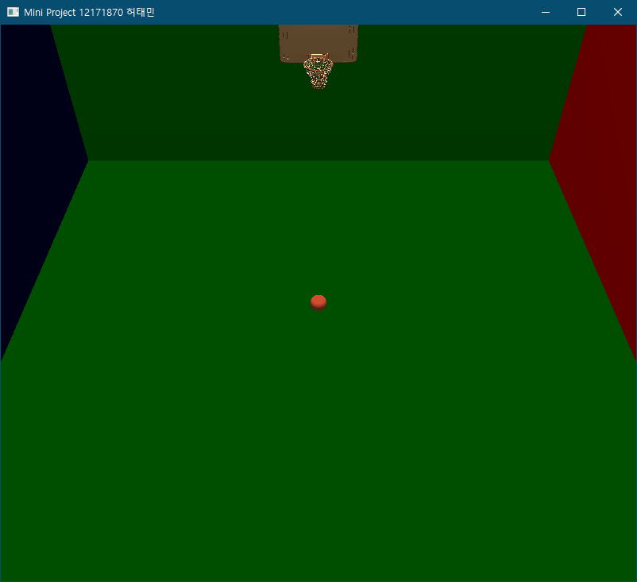
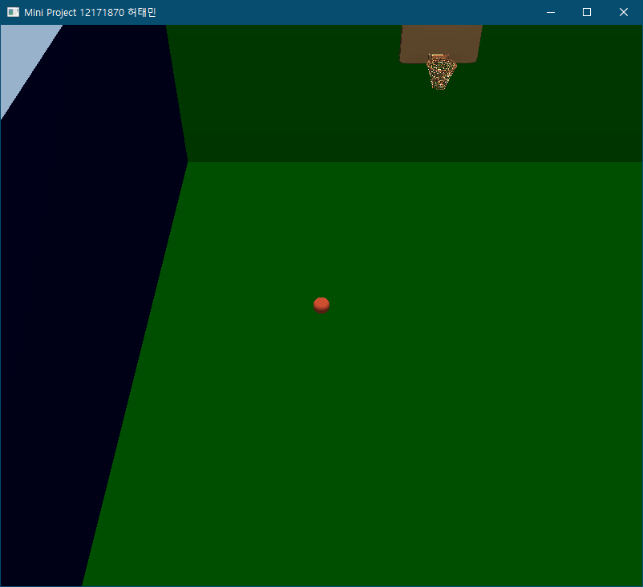
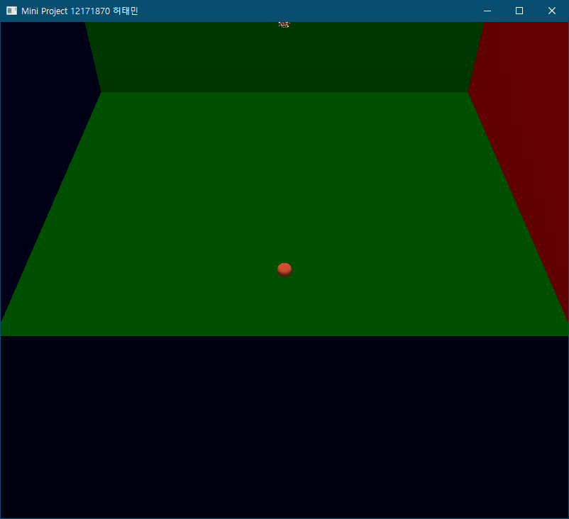
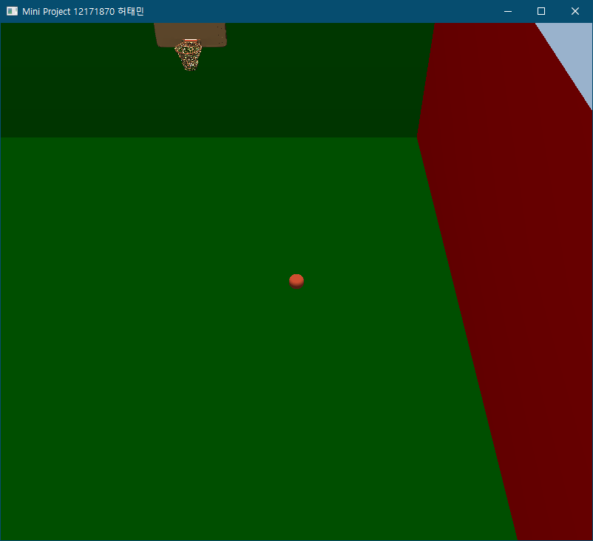
기능 구현
캐릭터 이동 (3인칭 시점)
- 키 입력 시 위에서 바라보았을 때의 캐릭터의 위치를 기준으로 이동 (키 동일)
W 입력
기준 화면
A 입력
S 입력
D 입력

Slide 12
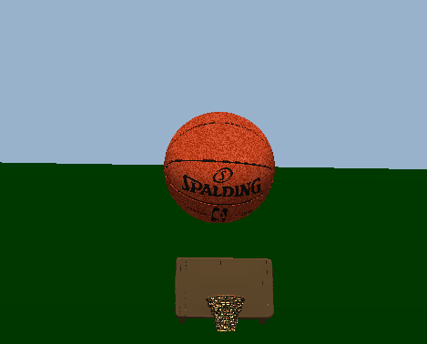
기능 구현
슈팅
- 마우스 좌 클릭 시 슈팅을 하도록 구현했습니다.
아래 방향으로 중력을 적용하여 포물선을 그리며 날아가도록 구현
현실감을 위해 공에 회전 부여
중력

Slide 13
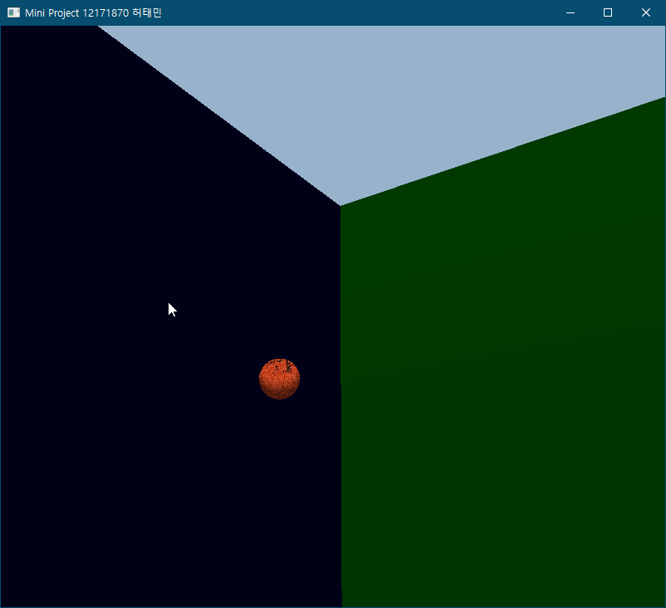
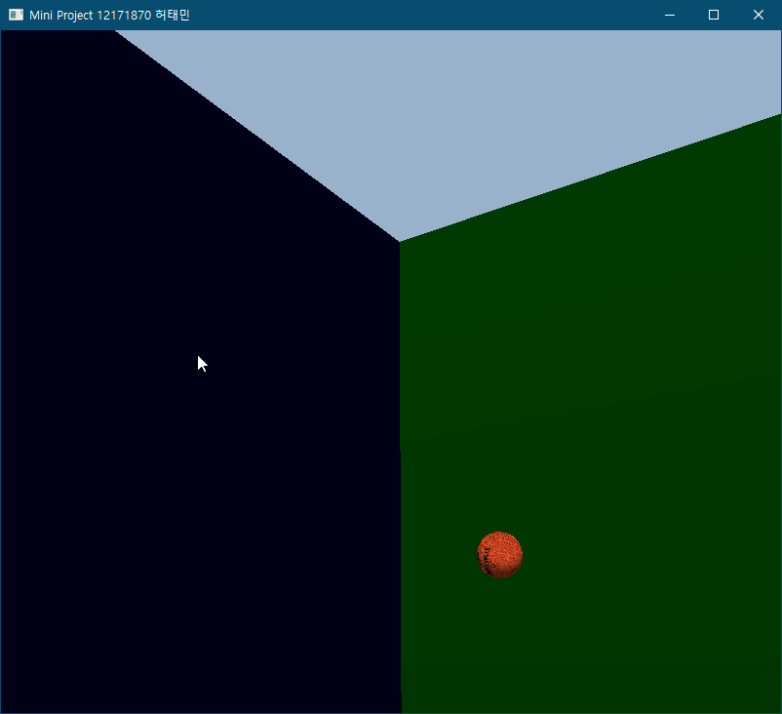

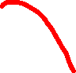
기능 구현
공 반사
– 공이 벽에 닿았을 때, 튕겨 나가도록 구현했습니다.

Slide 14
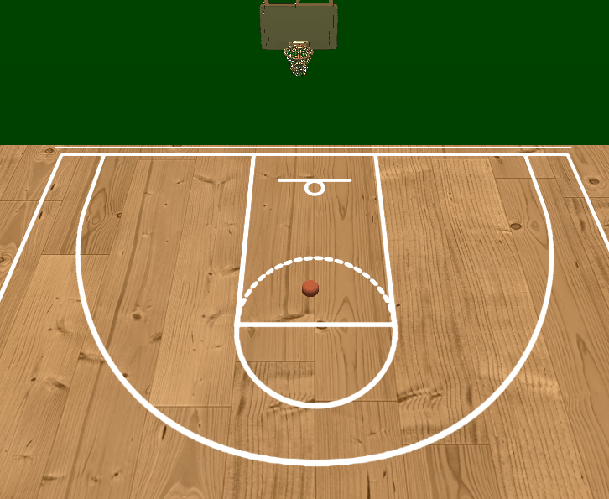
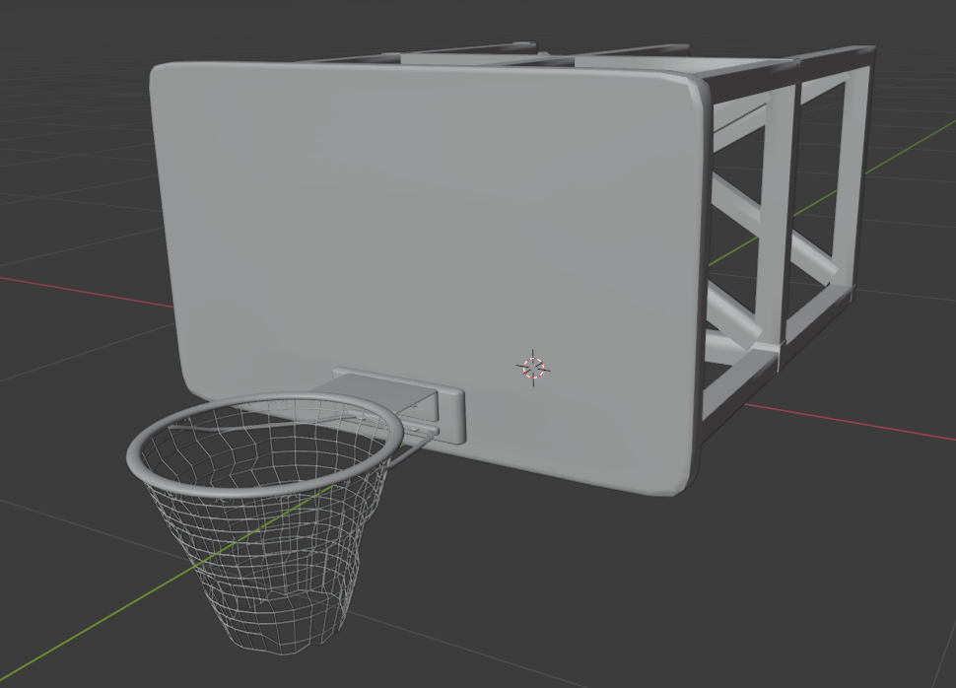
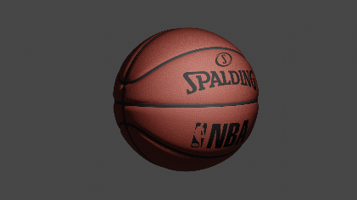
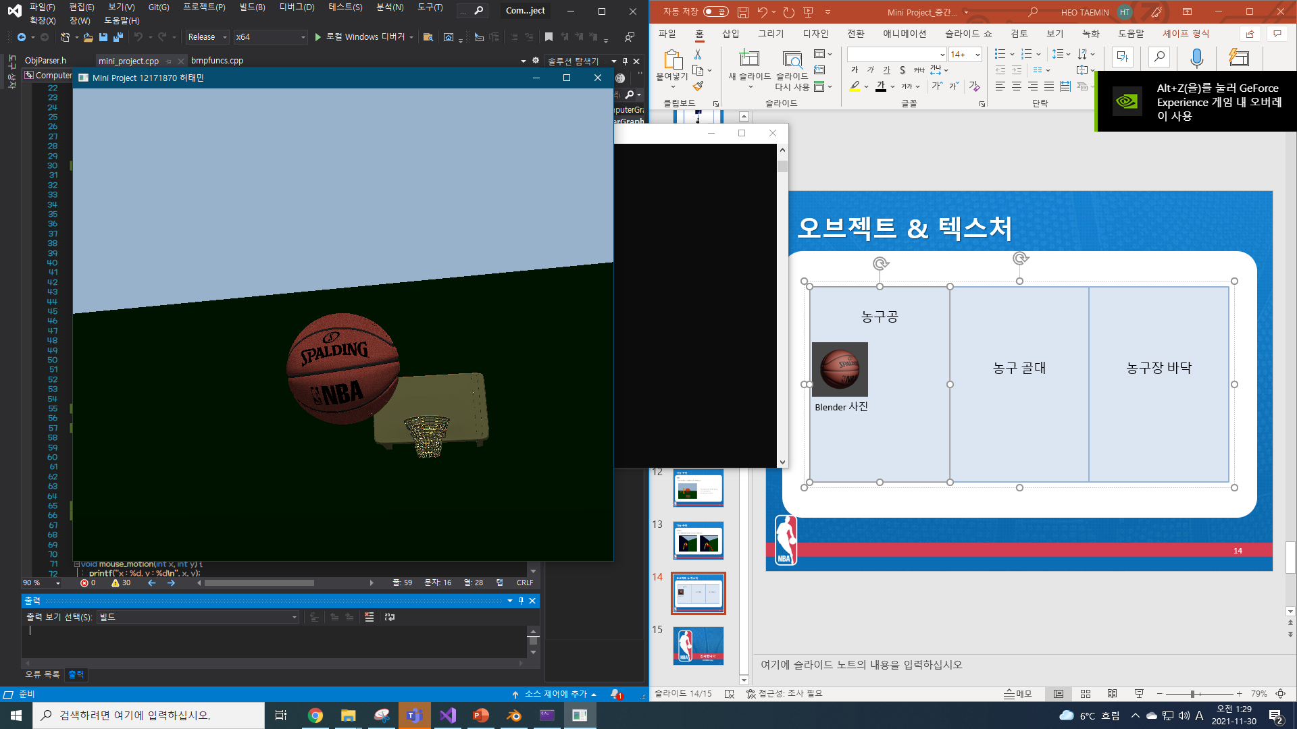
오브젝트 & 텍스처
농구공
Blender 사진 인게임 사진
농구 골대
현재 사용한 obj
(후에 제작 예정)
농구장 바닥

Slide 15
컴퓨터 그래픽스 Mini Project FINAL
너도 될 수 있어, NBA 선수
12171870 허태민

Slide 16
게임 설명 및 목표
농구공을 던져 농구 골대에 넣는 농구 게임입니다.
W,A,S,D와 마우스를 이용해 조작합니다.
W,A,S,D로 캐릭터 이동, 마우스 이동으로 조준 점 이동, 왼쪽 클릭으로 슈팅
제한 시간 내에 많은 골을 넣어 점수를 얻는 게임입니다.

Slide 17
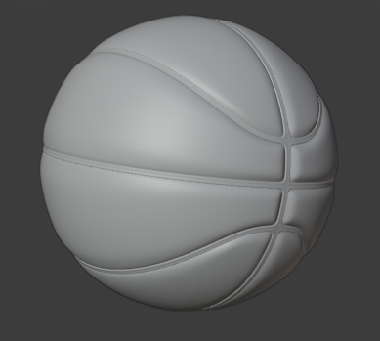
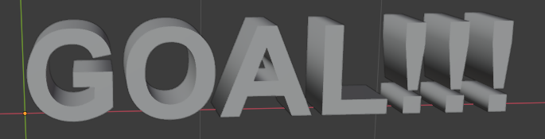
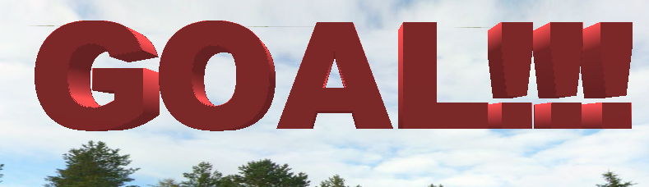
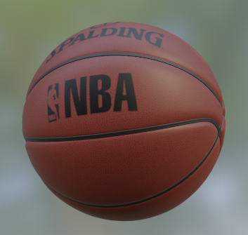
구성 오브젝트
농구공
2. 텍스트 오브젝트
2
농구공 출처 : https://www.cgtrader.com/free-3d-models/sports/equipment/basketball-spalding-a7aa55a8-2023-4346-8697-3f230377904b

Slide 18
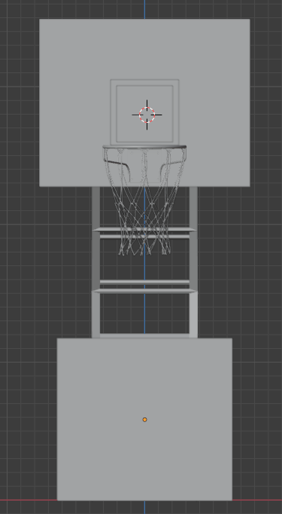
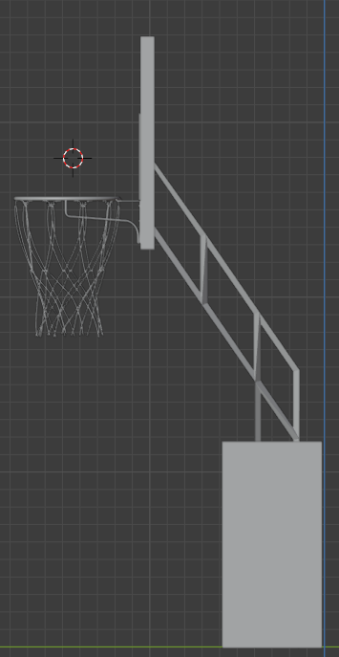
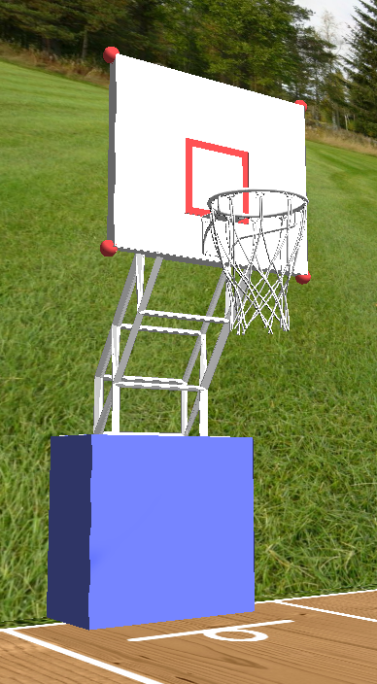
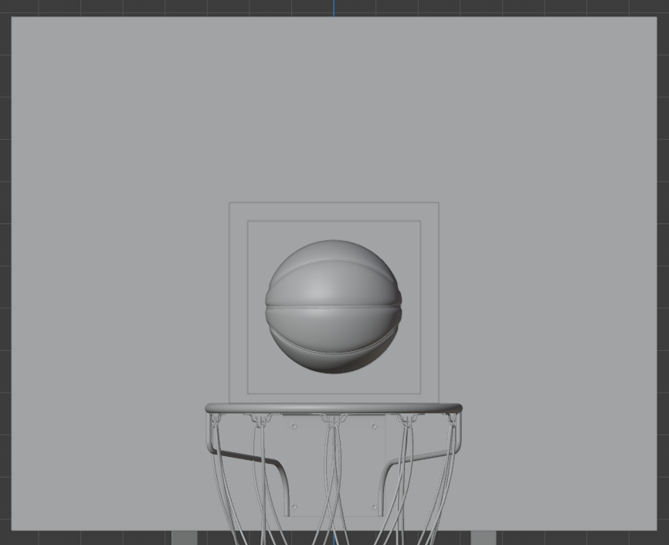
구성 오브젝트
3. 골대
그물 출처 : https://www.turbosquid.com/ko/3d-models/free-c4d-mode-ball-basket-basketball/624665
약 15
4
25.5

Slide 19
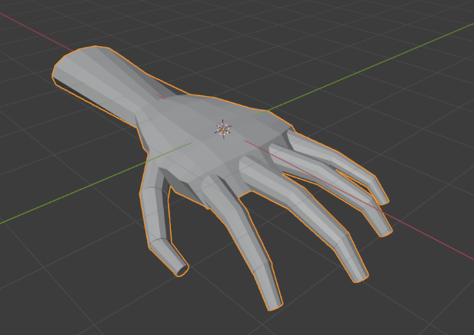
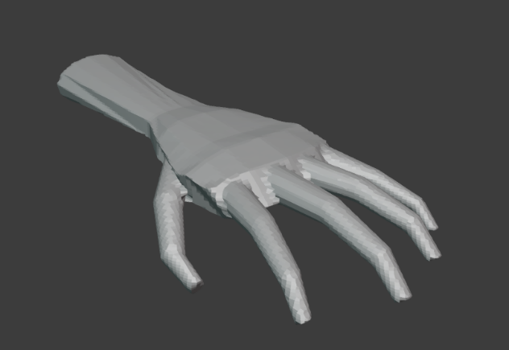
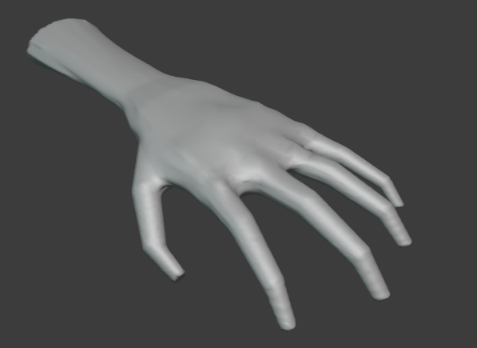
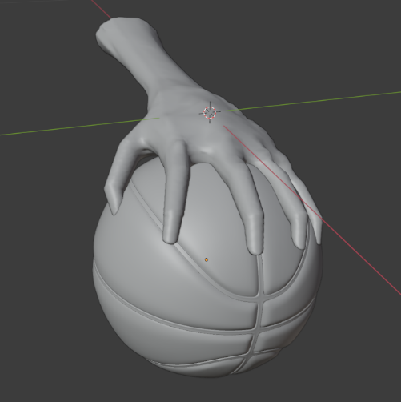
구성 오브젝트
4. 손 (만든 버전)
직접 만들었지만, ObjParser로 불러올 수 없다는 오류가 발생하여
부득이 하게, 만들어진 오브젝트를 사용

Slide 20
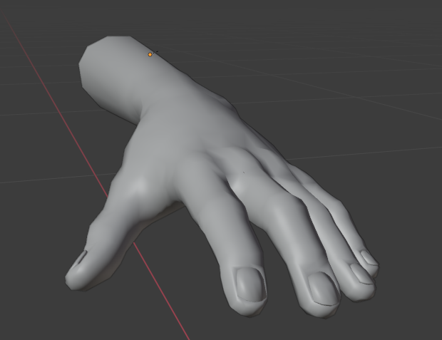
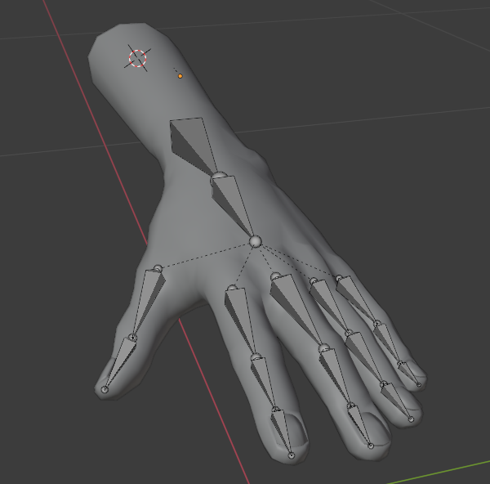
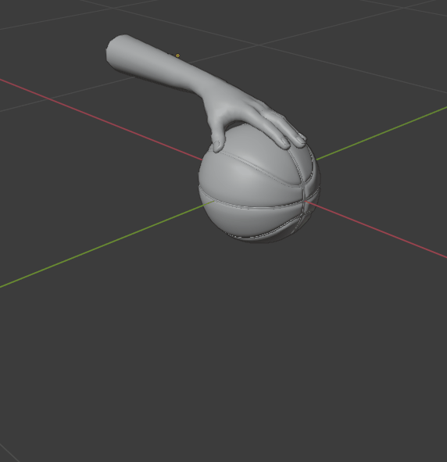
구성 오브젝트
4. 손 (받아서 추가한 버전)
손 출처 : https://www.turbosquid.com/ko/3d-models/free-human-hands-feet-foot-3d-model/587188
손 오브젝트를 받아
공과의 애니메이션 동작을 제작
뼈대 제작
완성 동작

Slide 21
구현 기능
마우스를 이용한 시점 이동
키보드를 이용한 캐릭터 이동
공 던지기 및 골 감지
공의 충돌처리
골을 넣었을 때의 효과

Slide 22
마우스를 이용한 시점 이동
마우스 위치의 오프셋을 이용하여 각도 계산
움직인 마우스 위치2
움직인 마우스 위치1
이전의 마우스 위치

Slide 23
캐릭터 이동
W : 앞 -> 시선벡터 방향
D : 오른쪽
-> 시선벡터 X 상향벡터 방향
현재 시선 벡터
A : 왼쪽 -> -시선벡터 X 상향벡터 방향
S : 뒤 -> -시선벡터 방향

Slide 24
공 던지기
클릭된 순간의 시선 벡터
공
중력벡터

Slide 25
골 감지
공
공
공의 중심이 링을 감싸는 평면의 각 좌표의
(최솟값+공의 반지름) ~ (최대 -공의 반지름)의 영역에 존재할 때,
즉 해당 사각 평면의 내부를 지나가고, 공의 y방향 성분이 음수이면 골을 인정함

Slide 26
공의 충돌
면이 x,y,z 축과 수평, 수직한다고 가정할 때,
3가지 성분 중 면을 향하는 성분만 반전시킴
충돌이 발생했을 때의
진행 벡터
벽 or 오브젝트
공

Slide 27
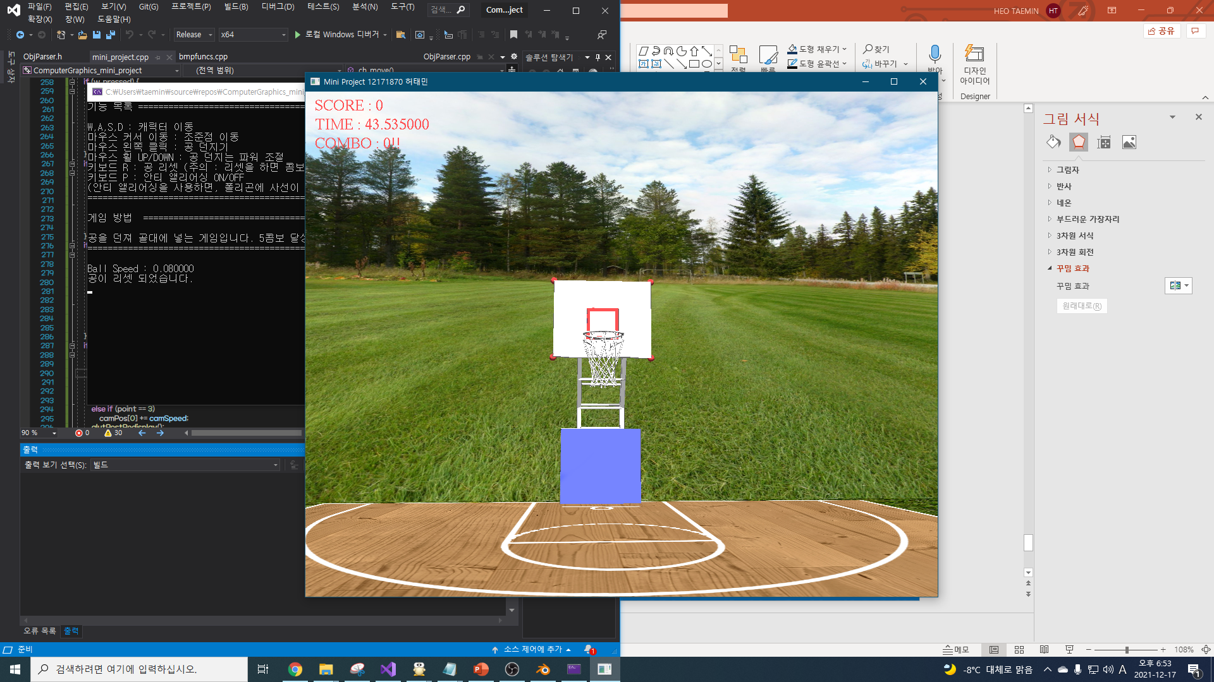
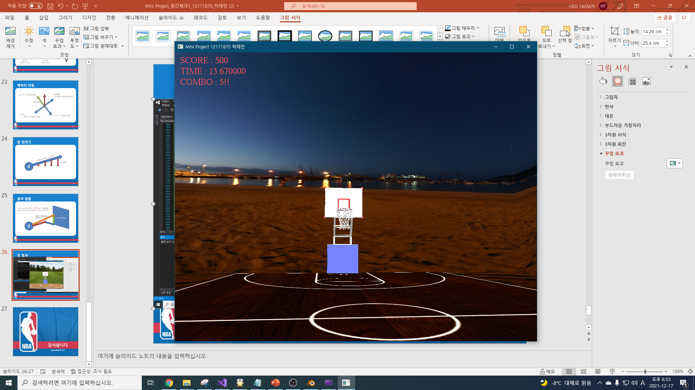
골 효과
골을 넣으면
옆 오브젝트와 효과음을 넣어 골의 기쁨을 느끼게 함
콤보 시스템을 구현하여
5콤보시
맵이 바뀌도록 함

Slide 28
감사합니다
12171870 허태민

